Slide 1
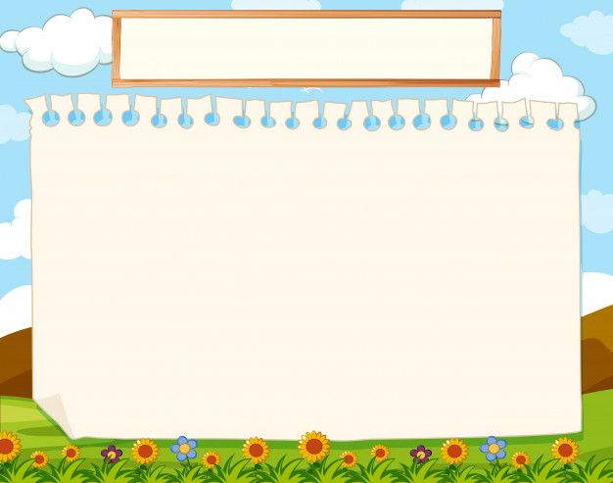
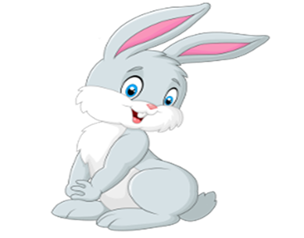
НА ДЕЦАТА ОТ ГРУПА „ЗАЙЧЕ“
ПОРТФОЛИО
ЗА УЧЕБНАТА 2023–2024 ГОДИНА
ДГ „ЕДЕЛВАЙС“, ГРАД КЮСТЕНДИЛ
ЧАСТ - II

Slide 2
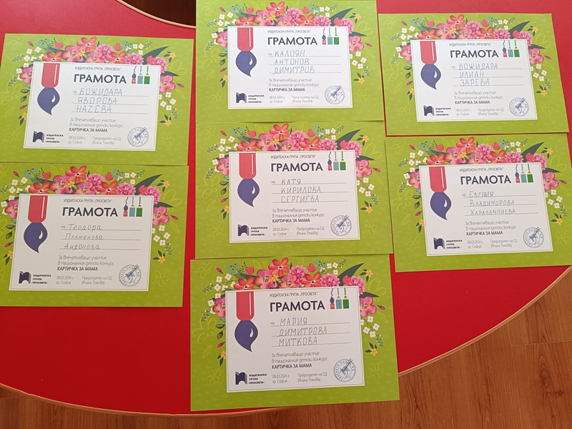
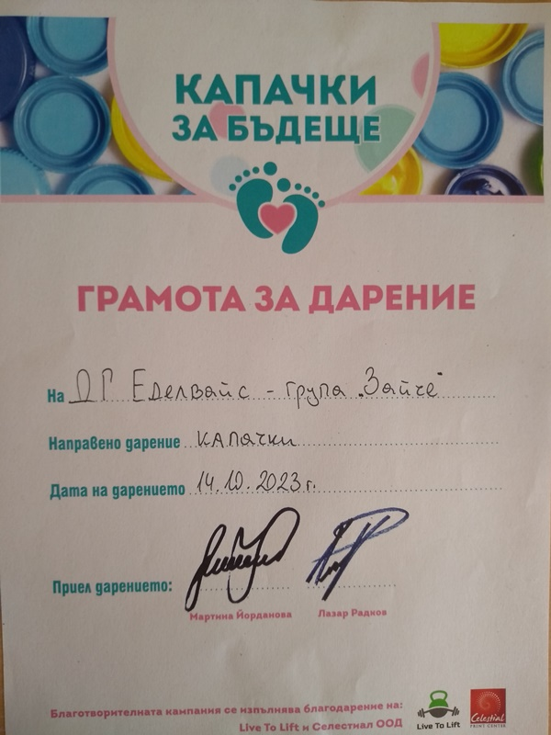
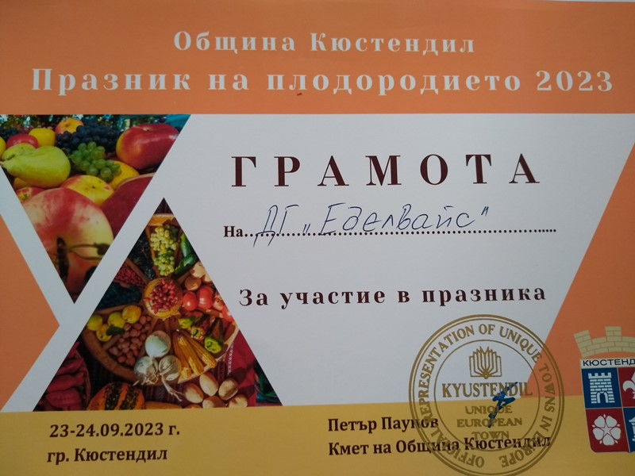
Награди за достойно участие на децата от група „Зайче“
Грамоти от Националния
детски конкурс
„КАРТИЧКА ЗА МАМА“ - 2024
Кампания "Капачки за бъдеще",
с подкрепата на родители
Участие в "ПРАЗНИК НА ПЛОДОРОДИЕТО" - Кюстендил

Slide 3
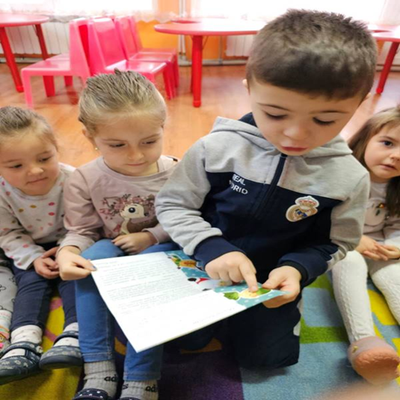
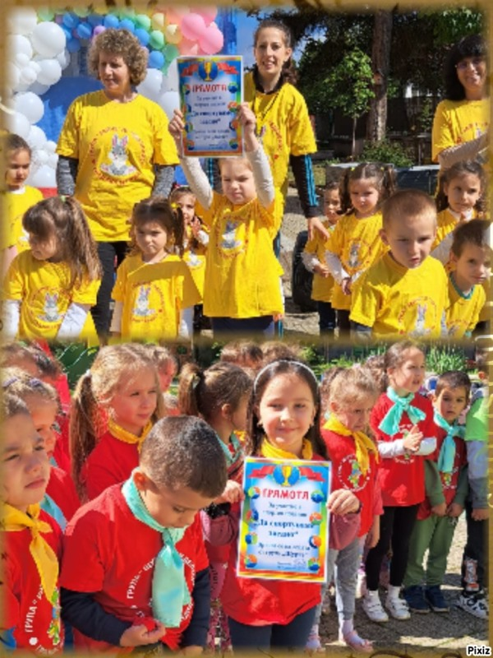
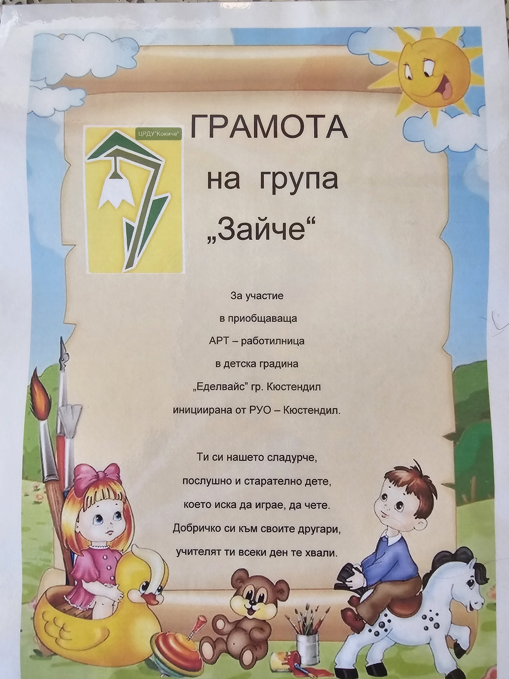
Участие в традиционния конкурс
"Най-красиво писмо до
Дядо Коледа",
организиран от Български пощи
Грамота от Спортен празник
за деца и родители
АРТ-работилница
с ЦРДУ "Кокиче"

Slide 4
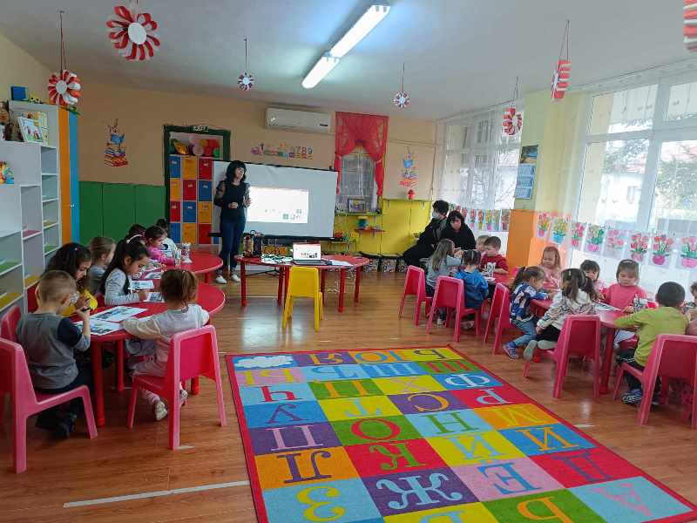
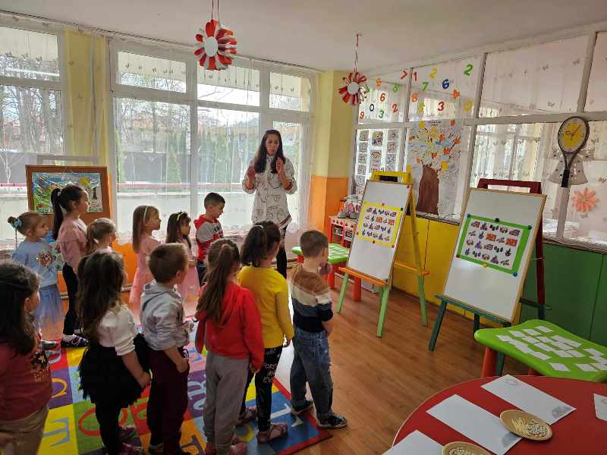
Открита педагогическа ситуация
по ОН „Околен свят“ на тема:
„Слънцето източник на светлина и топлина“
Открита педагогическа ситуация по ОН
„ Конструиране и технологии“ на тема: „Иде пролет“

Slide 5
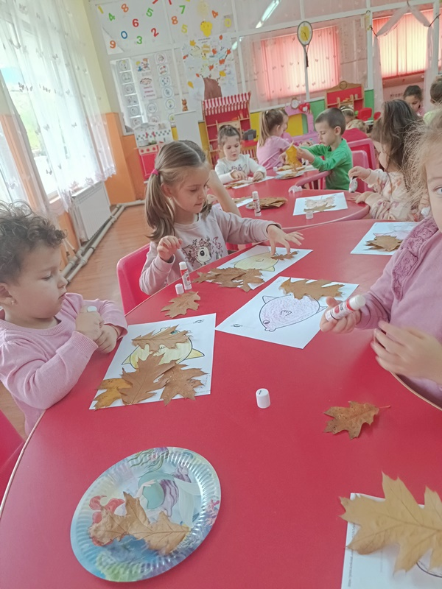
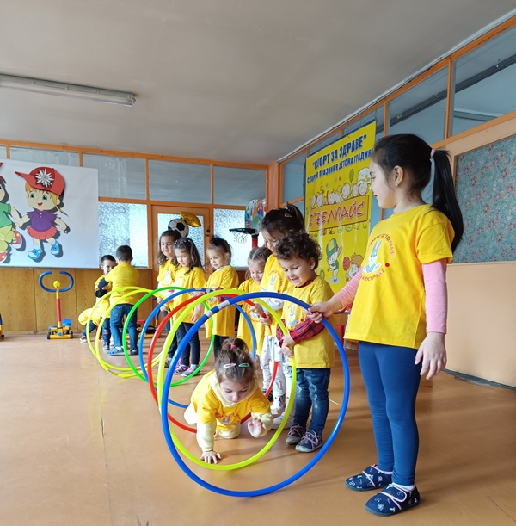
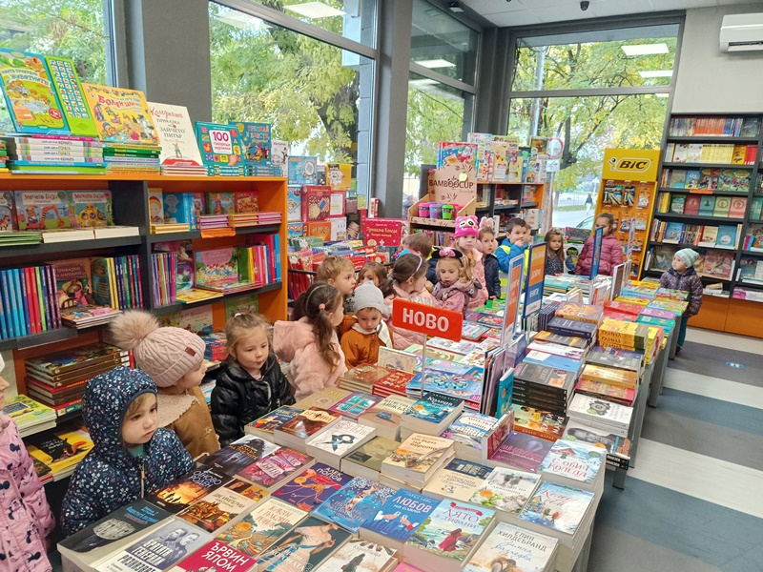
Посещение в книжарница "Хеликон"
Работа с природни материали
Физическо възпитание и спорт

Slide 6
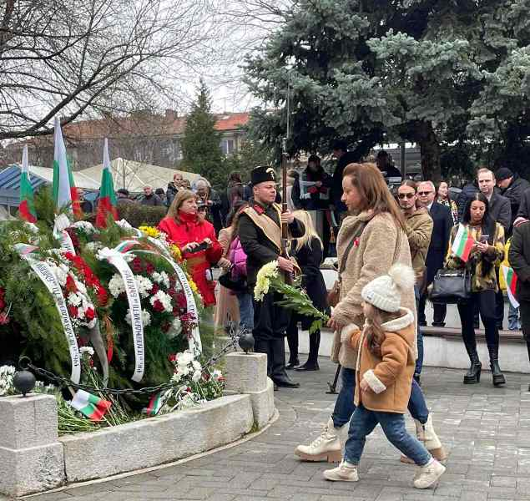
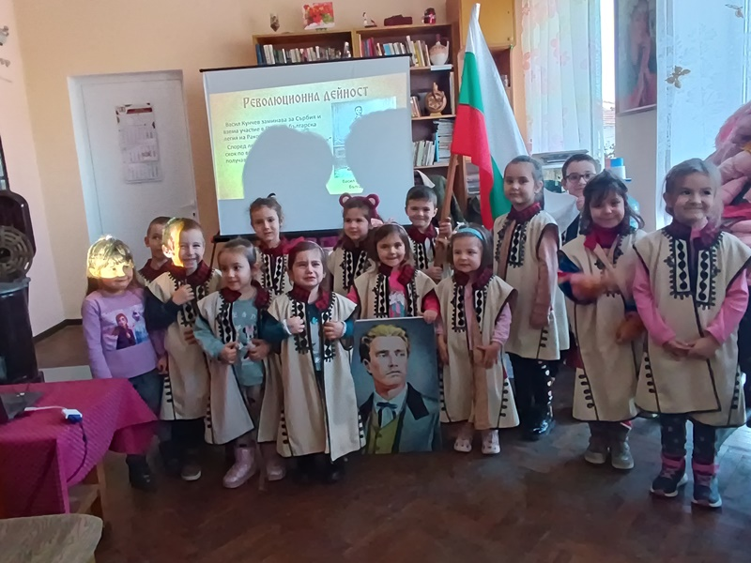
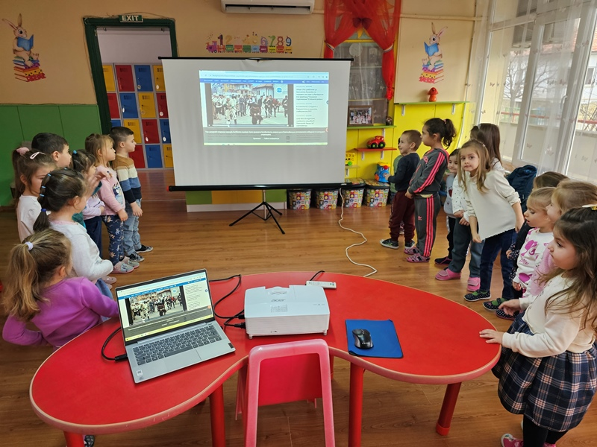
Инициативи свързани със значими дати от българската история
Тържествено отбелязване на Националния празник на България,
на площад «Велбъжд», гр. Кюстендил
На 19 февруари отбелязваме 151г. от обесването на Васил Левски, гостувахме на Народно Читалище "Димитър Каляшки" с. Жиленци
По повод 146 г. от освобождението на Кюстендил от османско присъствие, се запознахме с живота и делото на Ильо войвода

Slide 7
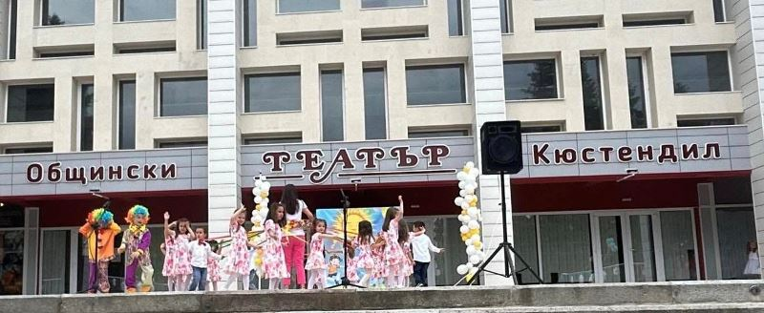
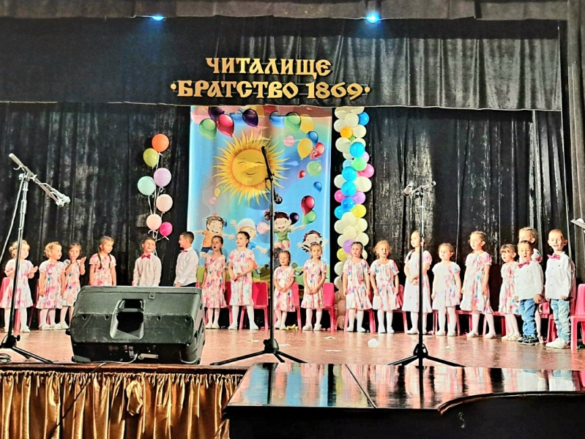
Концерт-спектакъл под надслов
«Първоюнско училище» - съвместно тържество
с културната институция
"Театрална школа за деца"
Празничен концерт – спектакъл по повод 1-ви юни

Slide 8
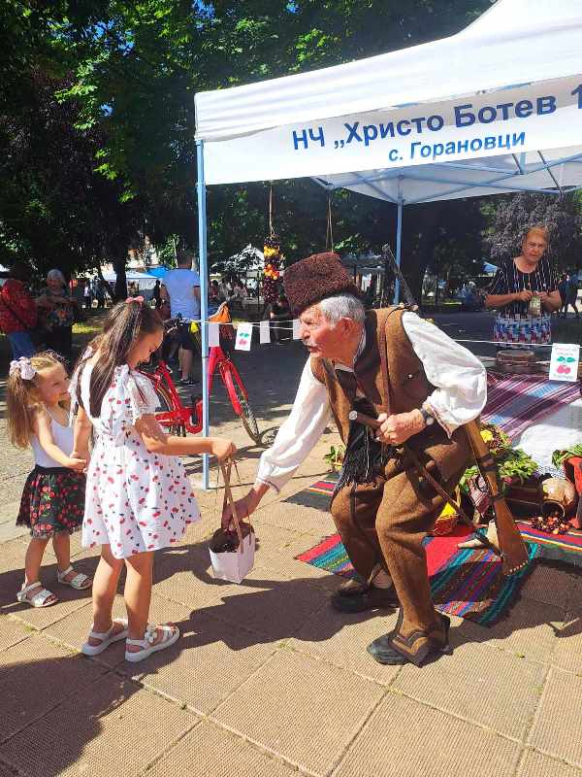
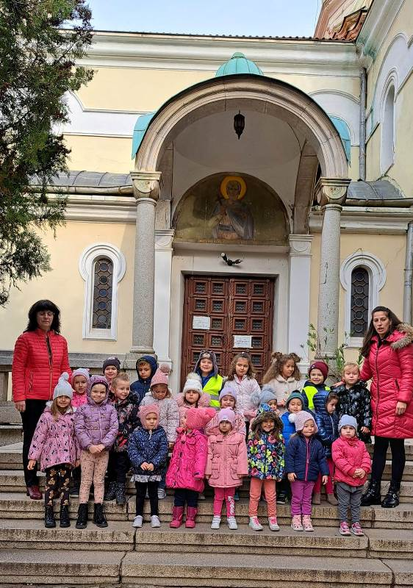
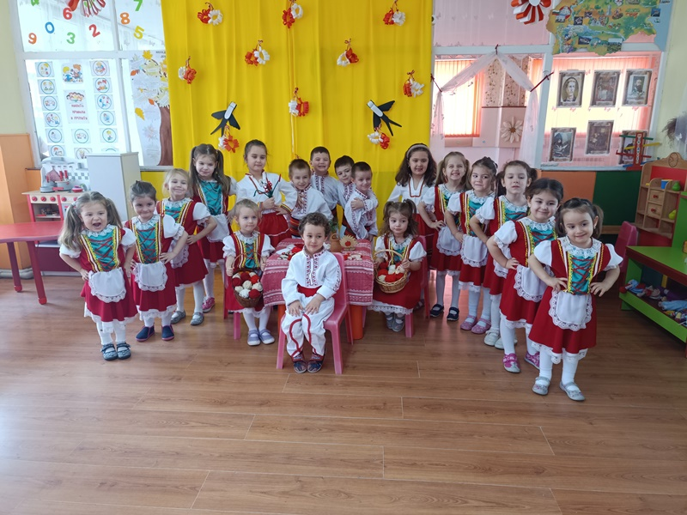
УЧАСТИЕ В ПРАЗНИК НА ЧЕРЕШАТА
Ден на
християнското семейство
Празника на Баба Марта

Slide 9
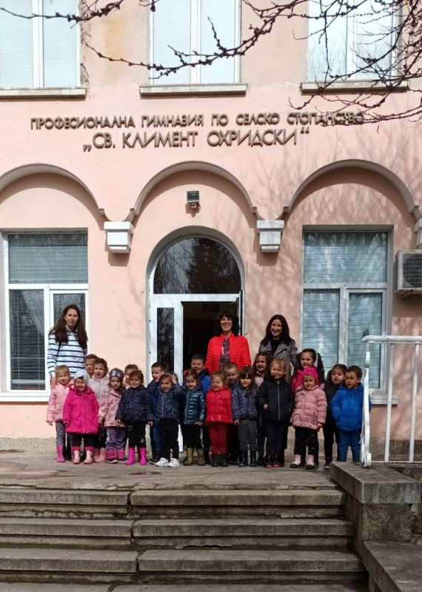
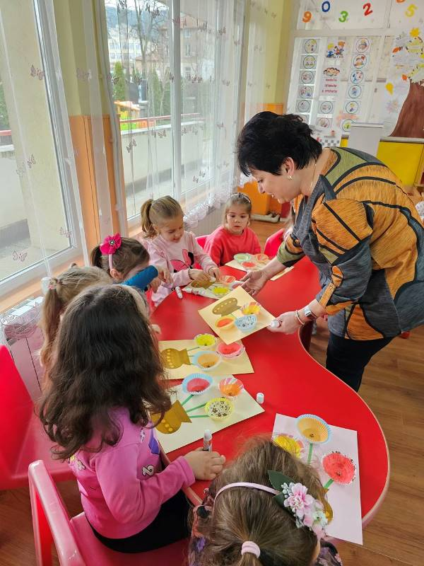
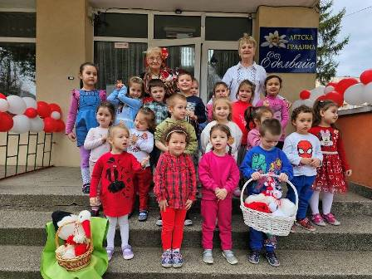
Връзки с различни институции
По повод 8-ми март библиотекарите от Регионална Библиотека «Емануил Попдимитров«, гр. Кюстендил, посетиха група «Зайче», направихме апликации
По повод седмицата на гората посетихме
ПГСС "Св. Климент Охридски" гр. Кюстендил
Посрещнахме Баба Марта, тя беше придружена от Председателя на Регионалната структура на Съюза
на инвалидите в Кюстендил

Slide 10
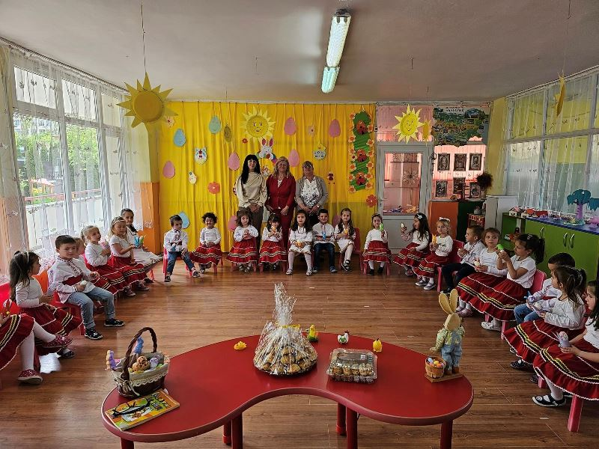
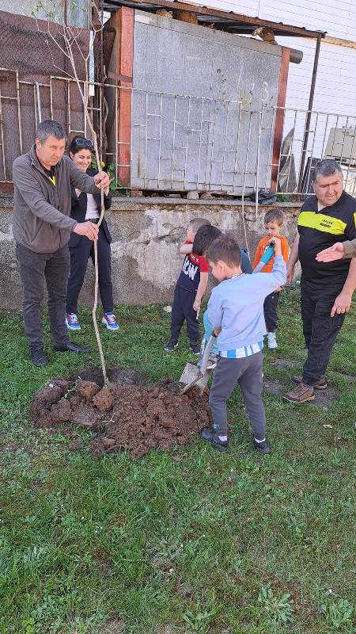
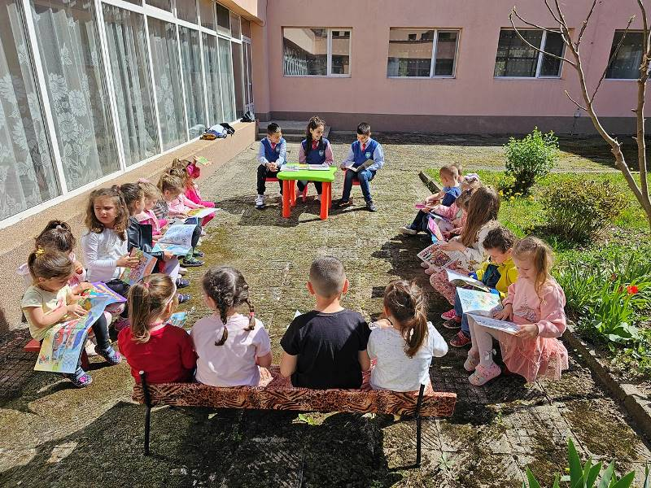
Връзки с различни институции
Съвместна инициатива с
Народно читалище
"Христо Ботев 1920" с. Таваличево
"Седмицата на гората“ с
Международен ден на детската книга -
експерти от РДГ и инспектори
от РДГ и ДГС град Кюстендил
IVв клас на НУ "Св. Климент Охридски "- Кюстендил.

Slide 11
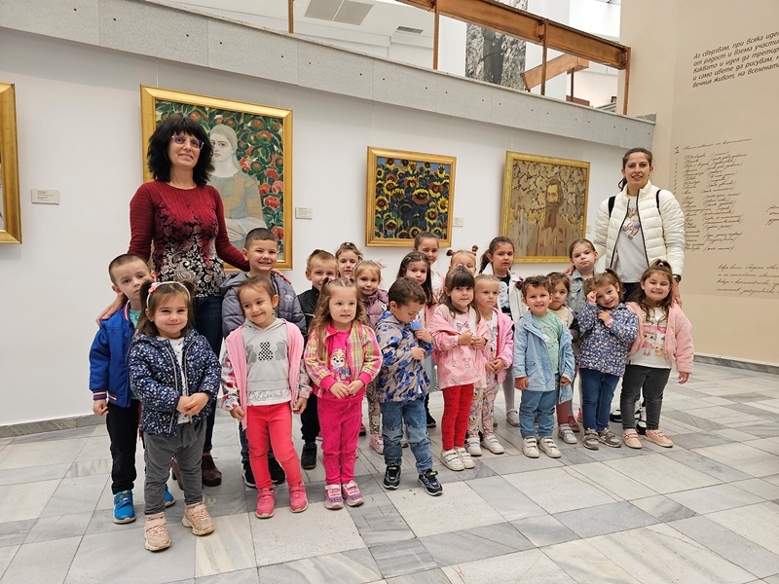
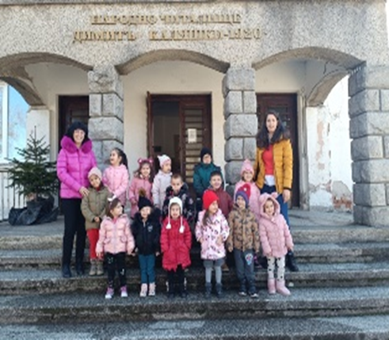
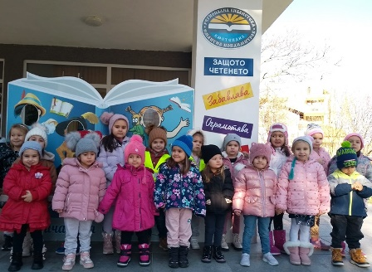
Посещение на художествената галерия
Владимир Димитров-Майстора
гр. Кюстендил
Подредихме изложба в Народно Читалище "Димитър Каляшки" с. Жиленци
Коледни приказки в Детски отдел на Библиотеката съвместно с ПМГ "Проф. Емануил Иванов" - Кюстендил

Slide 12
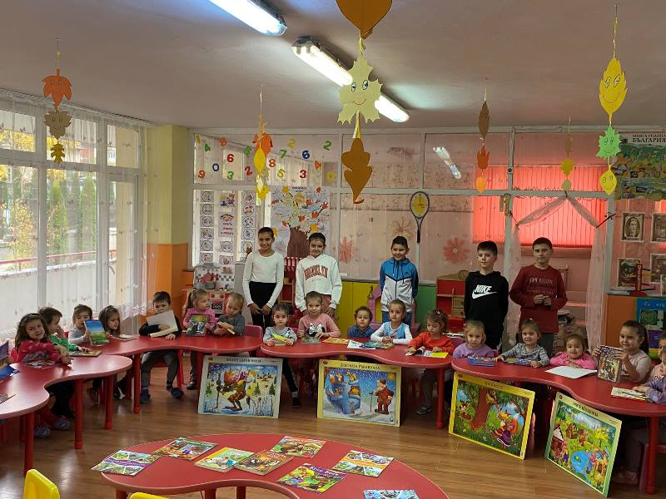
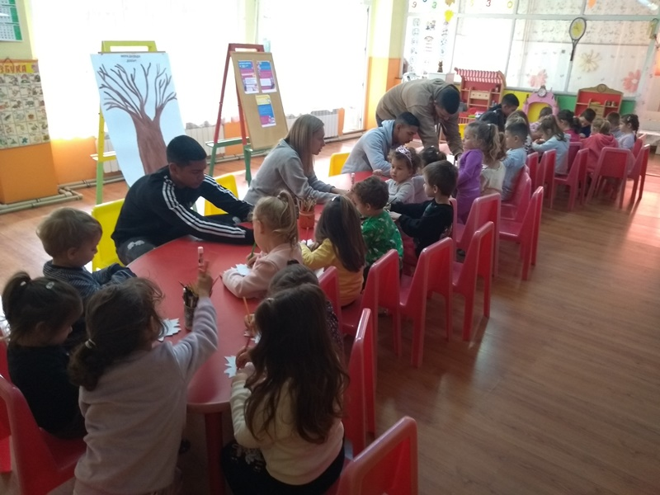
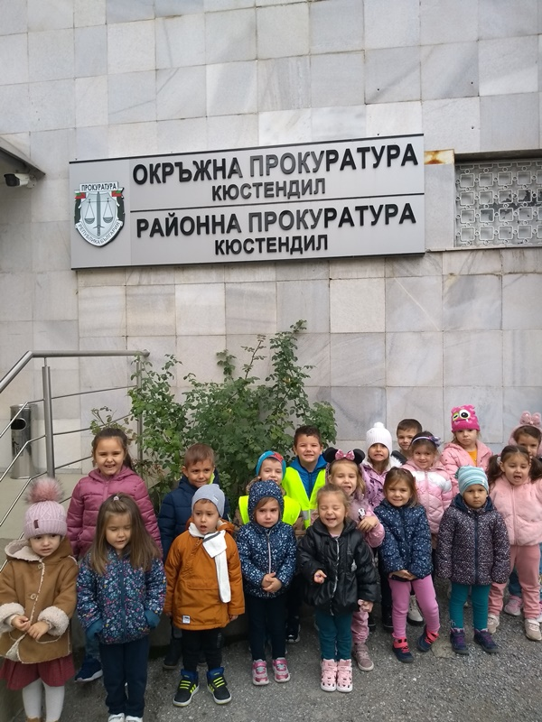
С ученици от 5а клас на Първо основно училище
гр. Кюстендил «Ден на четенето в България»
Международен ден на толерантността с ученици от ПГСС "Свети Климент Охридски" гр. Кюстендил
Посещение в Районна прокуратура

Slide 13
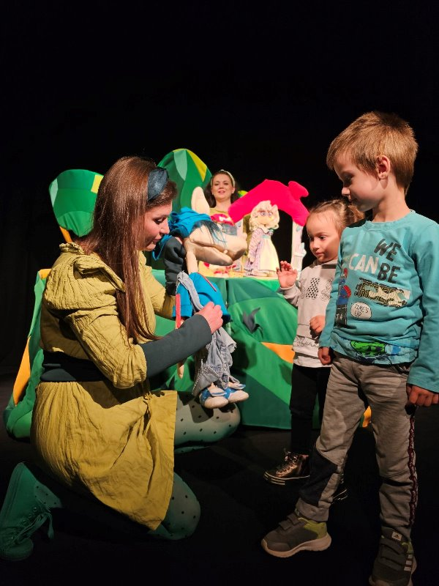
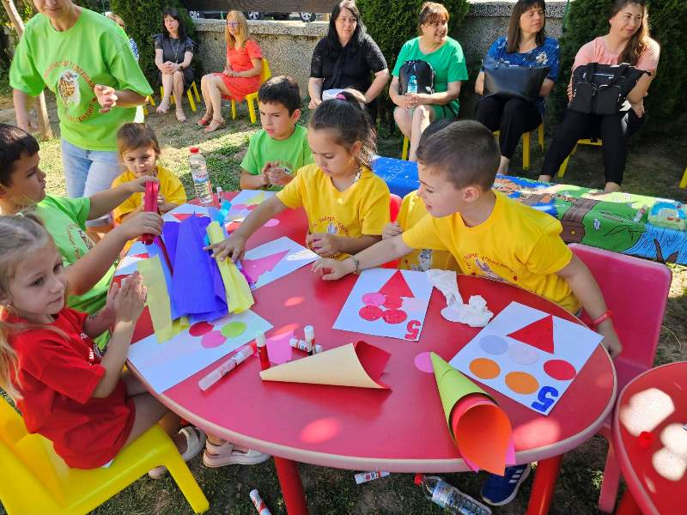
Театрални постановки в
Общински драматичен театър - Кюстендил
АРТ-работилница
по инициатива на РУО- Кюстендил
и ЦРДУ "Кокиче"

Slide 14
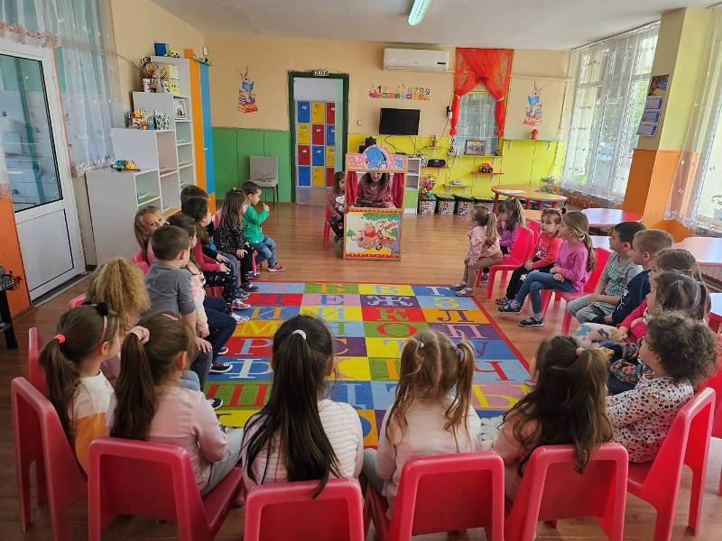
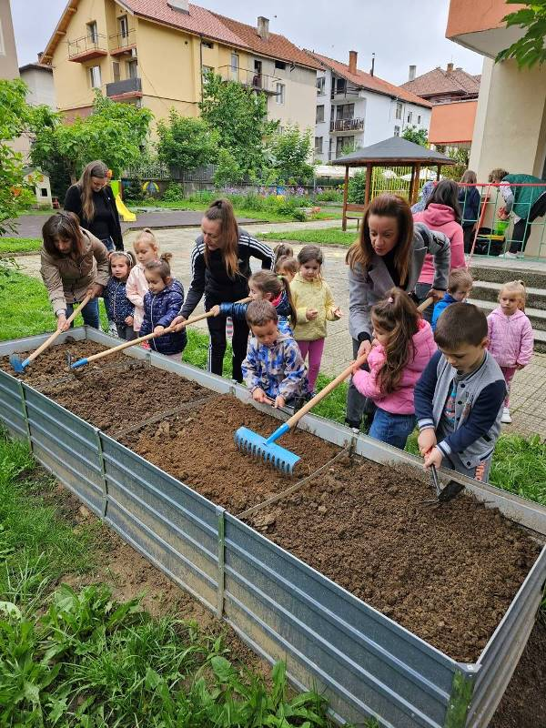
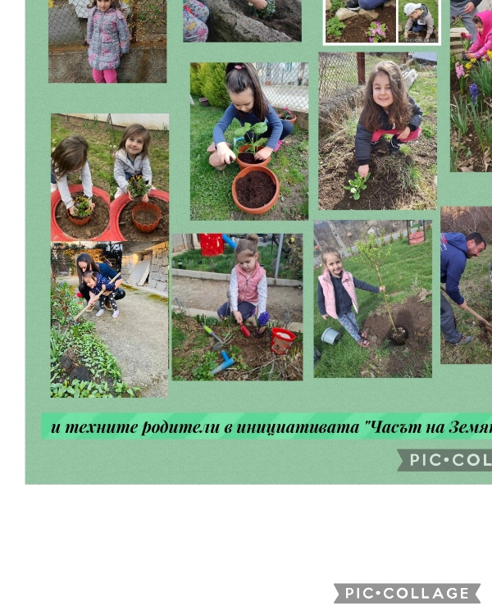
23 април Световен ден
на книгата
Децата и техните родители се включиха в инициативата "Часът на Земята"
Нашето опитно поле

Slide 15
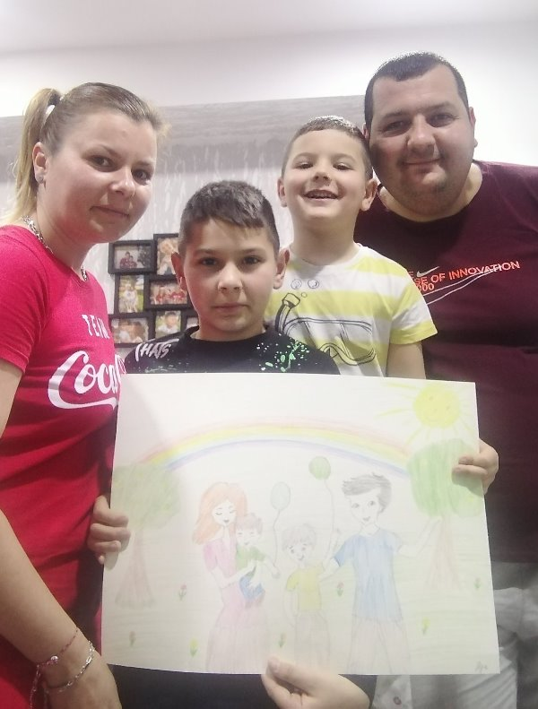
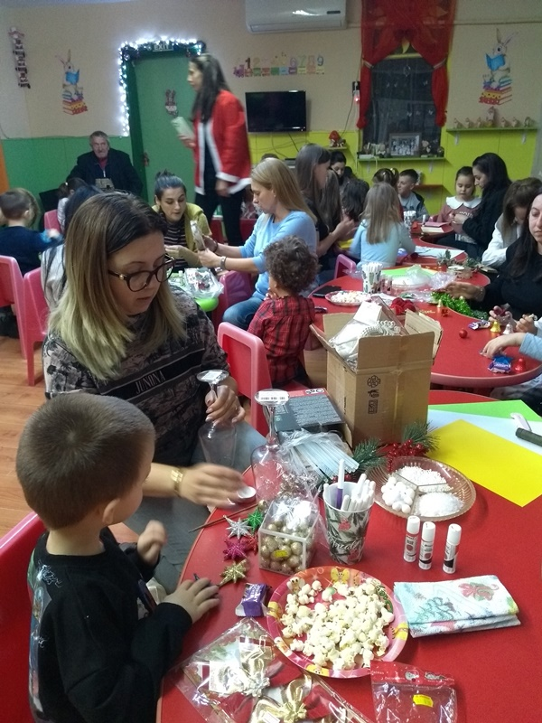
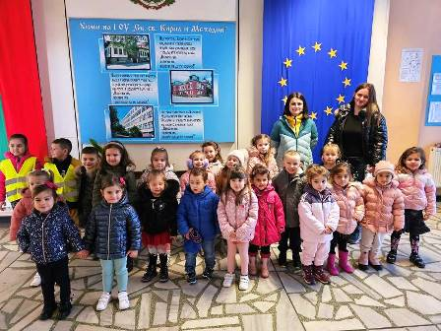
Моето щастливо семейство
"Коледна работилница в група "Зайче"
"Училище пълно с усмивки“ –
посещение на Първо основно училище с наши родители

Slide 16
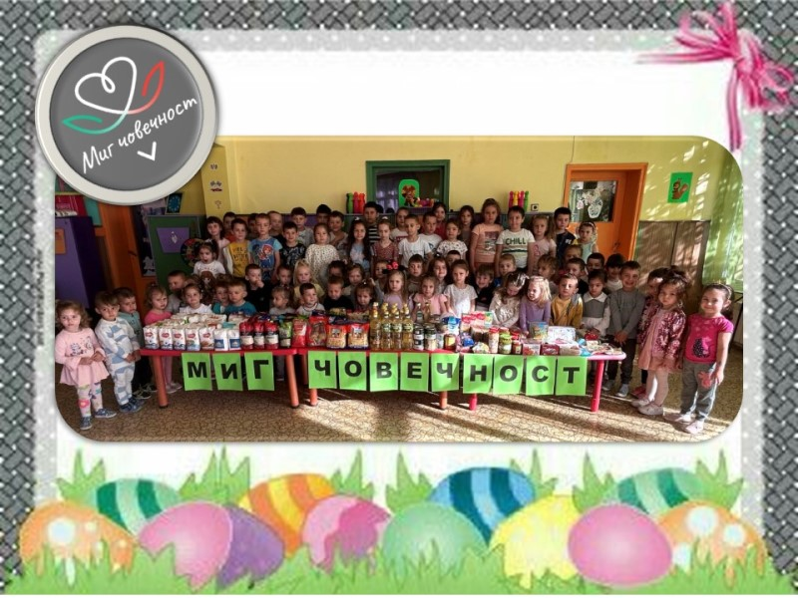
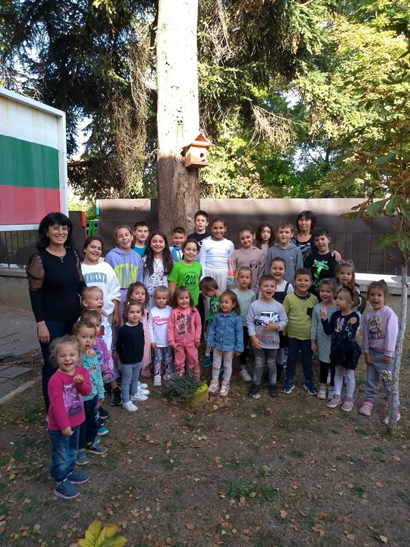
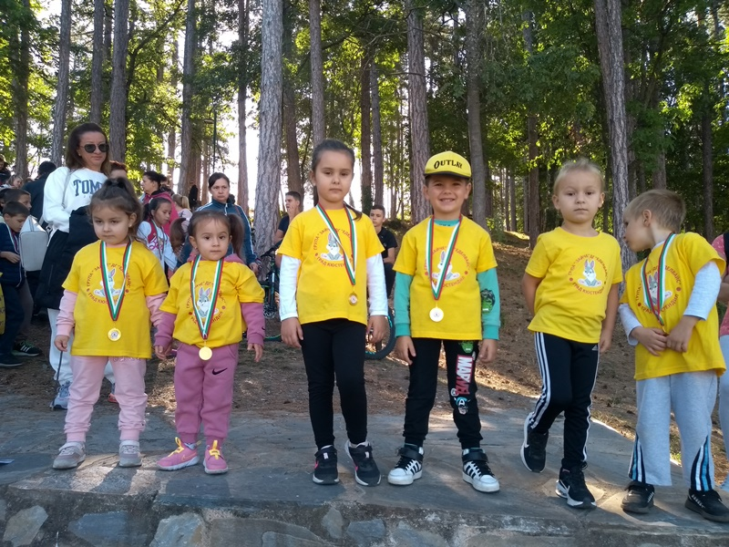
С нашите родители в благотворителната кампания
"Миг човечност"
Хранилки и къщичка за птици
Съвместна дейност с родители
и ученици от Първо Основно училище
Медали от участие в «Световния ден на ходенето» - 7 октомври

Slide 17
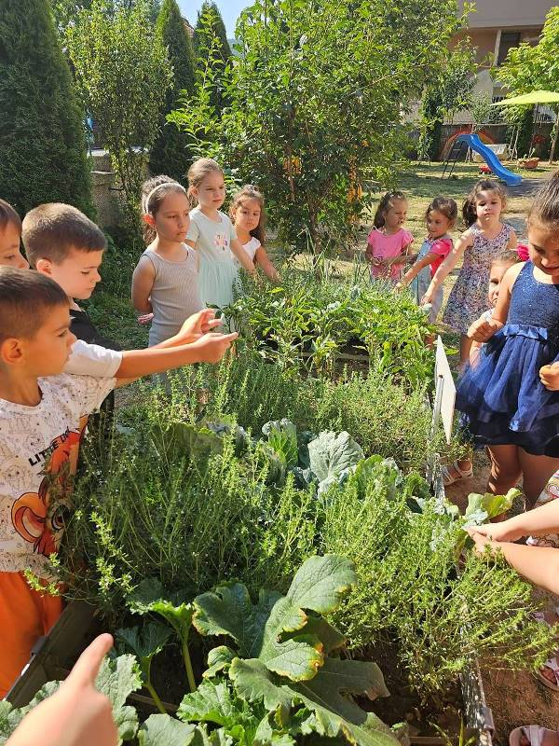
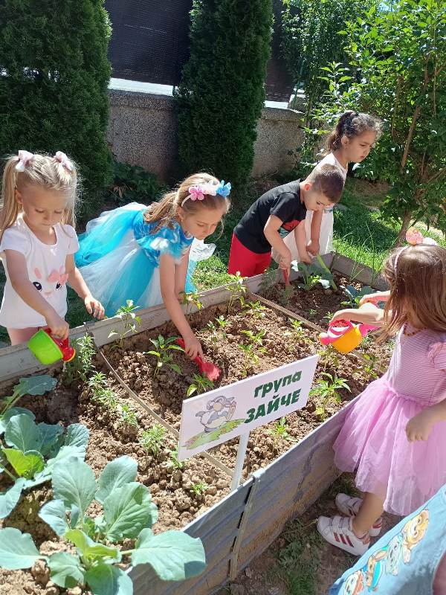
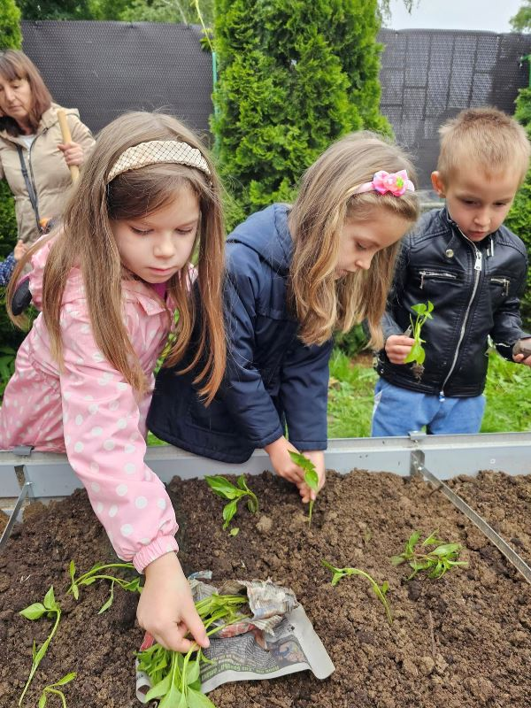
Нашето опитно поле

Slide 18
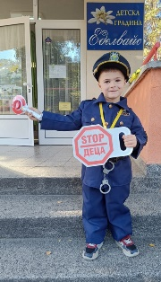
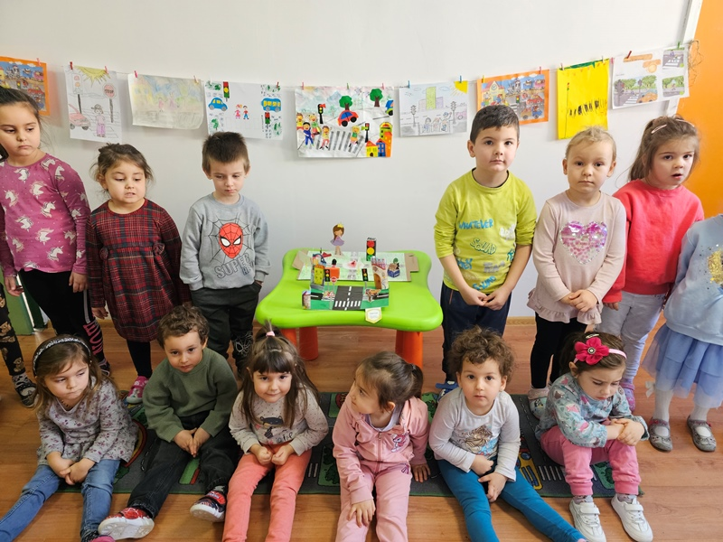
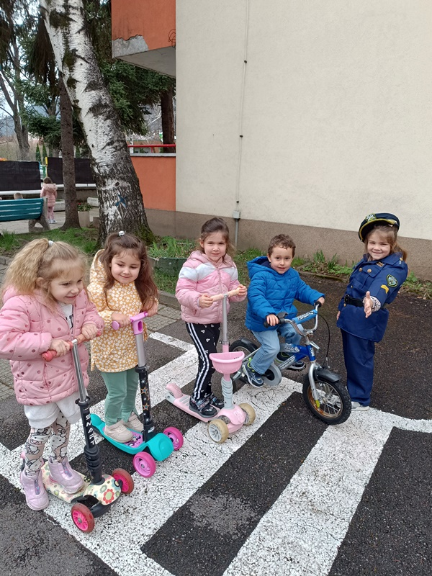
Изложба на тема:
"Аз се движа безопасно"
Инициатива
"Послания на есенния лист"
Дейности в седмица,
посветена на безопасността
на движението по пътищата
Беседа с инспектор
от отдел "Пътна полиция"
Пресичам безопасно - летни игри и
презентация

